Slide 1
정보보호 7강
사이버과학과 백도우

Slide 2
제 3장. 네트워크 보안

Slide 3

이 장에서 다룰 내용
목차
제1절. 네트워크 구조
제2절. 네트워크 보안 프로토콜
제3절. 네트워크 기반 공격 유형
제4절. 무선 네트워크 보안
[심화 학습 및 활동 과제]

Slide 4
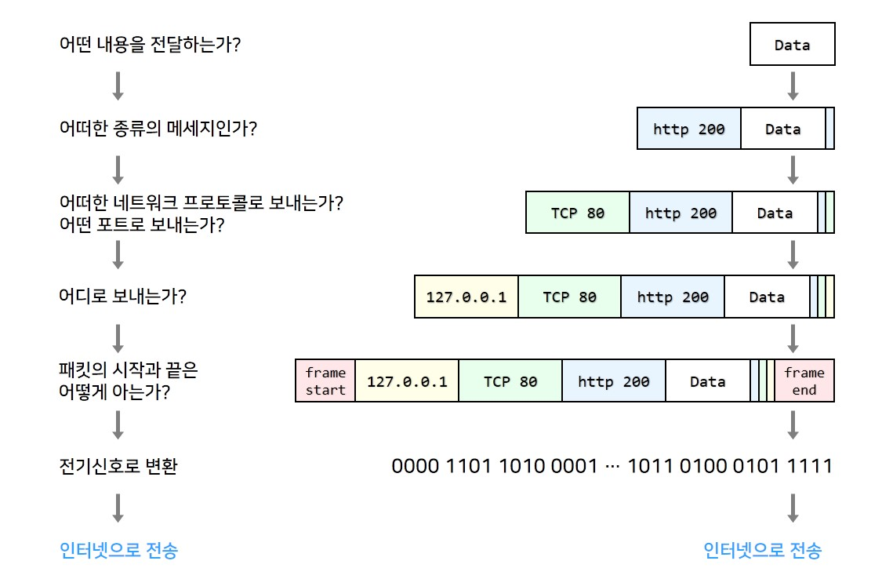

Slide 5
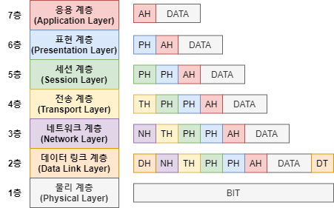
1. 네트워크 구조
네트워크 프로토콜 스택
계층 네트워크 모델의 장점
OSI 7계층(Open Systems Interconnection 7 Layer)
통신이 일어나는 과정 단계별로 파악
Easy for Troubleshooting!
7단계 중 특정한 곳에 이상이 생기면 다른 단계의 장비 및 소프트웨어를 건들이지 않고도 이상이 생긴 단계만 고칠 수 있다.
표준 프로토콜과 다양한 통신 시스템의 상호 운영성
복잡성 감축 및 발전 가속화
계층 간 독립성으로 다른 레이어에 영향 방지
교육 및 학습 단순화
유지보수의 수월성
통신 기능의 특성화, 표준화!

Slide 6
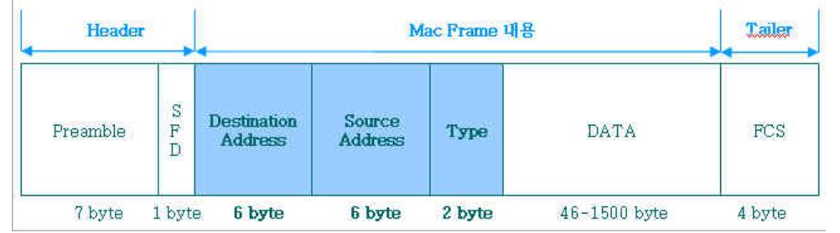
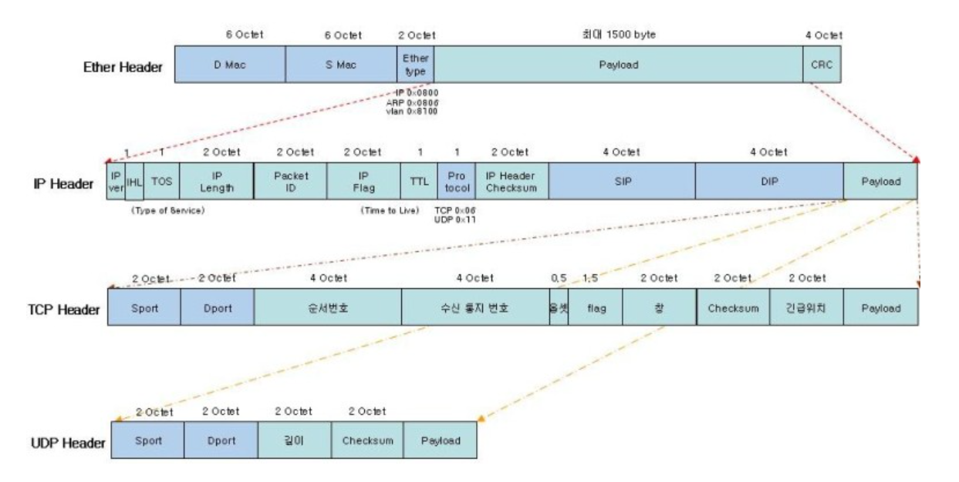
1계층
0101010101101010101101110101001010101010101101010101010110110101010101010101010
Ethernet Frame
2계층
(frame)
3계층
(packet)
4계층
(segment)

Slide 7
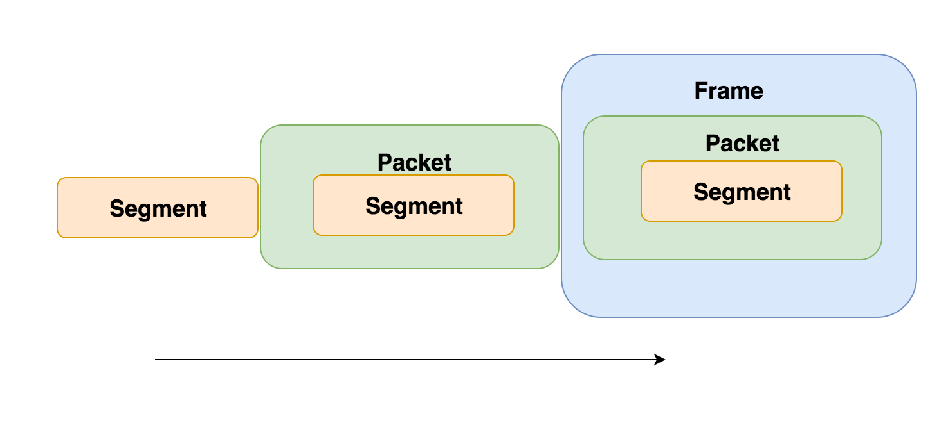

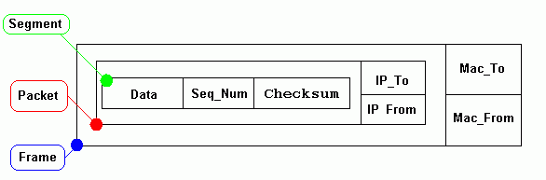
fragment
reassemble
segment
1
1
2
2
3
3
4
4

Slide 8
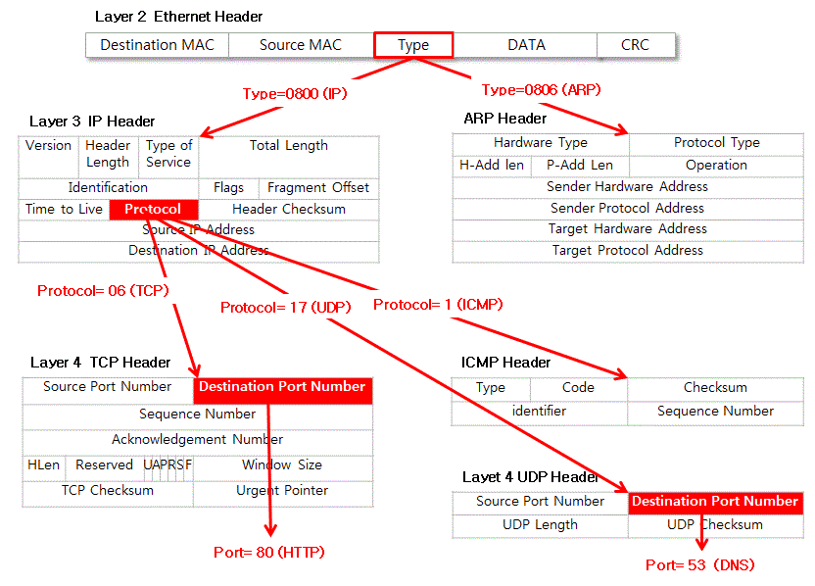

Slide 9
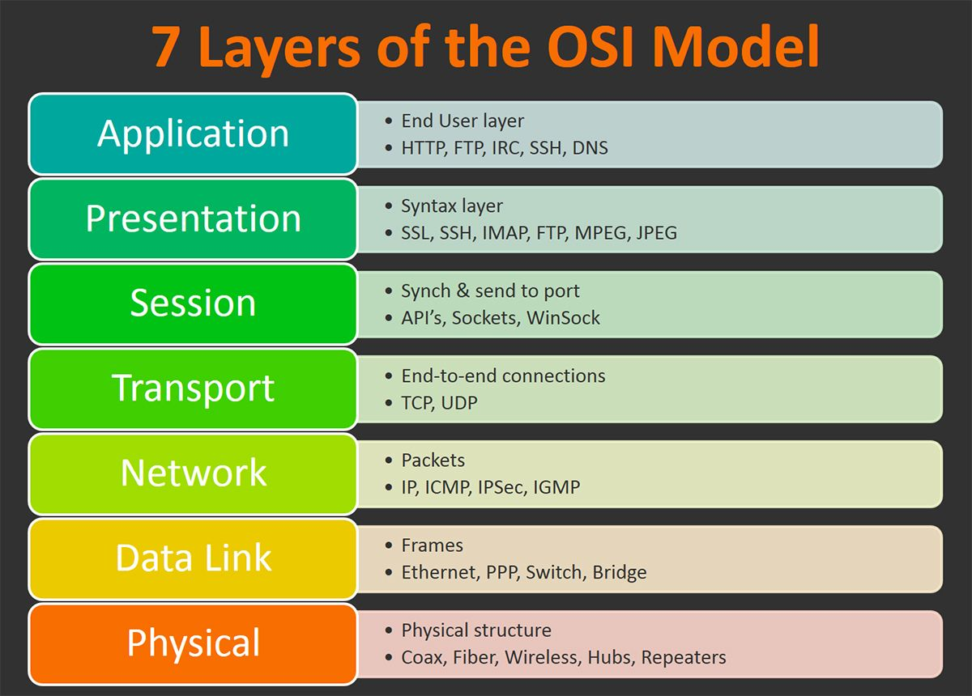

Slide 10
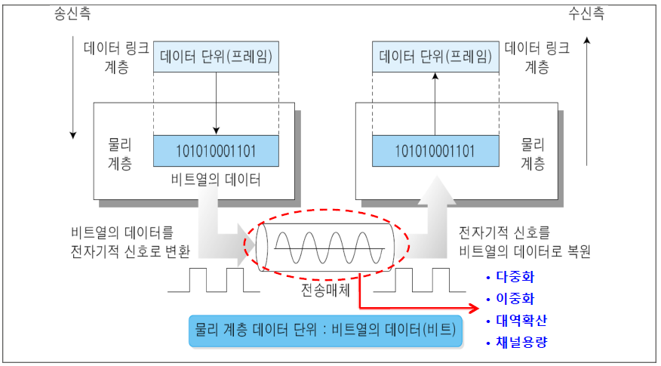
OSI 7 계층별 특징
Layer 1. 물리 계층 (Physical)
통신 케이블을 통해 전기 신호를 사용하여 비트 스트림을 전송하는 계층입니다.
물리 계층은 단지 데이터를 전달하기만 합니다.
비트는 물리 계층에서 사용되는 단위로서, 0과 1로 구분됩니다.(전기 신호 ON/OFF로 생각하면 됨)
전기 신호를 주고 받는 데에 주 목적이 있으며, 데이터의 종류나 에러가 있는지 등은 확인하지 않습니다.

Slide 11
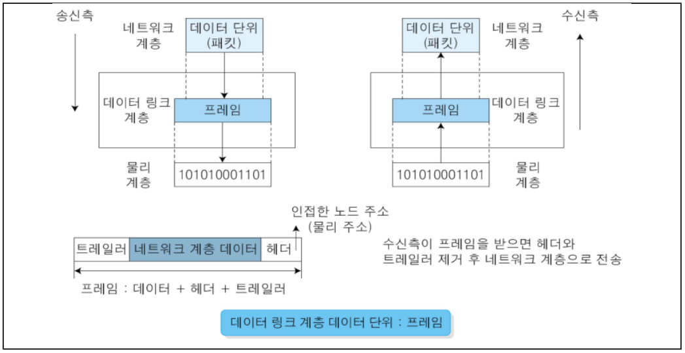
OSI 7 계층별 특징
Layer 2. 데이터 링크 계층 (Data Link)
물리적인 네트워크 사이에 Data 전송을 담당하는 계층입니다.
데이터 링크 계층은 물리 계층으로 데이터를 전송 시, 데이터 전송 오류를 감지하는 기능을 제공하며 오류를 감지하면 재전송하는 방법으로 처리합니다.
데이터 링크 계층에선 MAC 주소를 가지고 통신하게 됩니다.
데이터 링크 계층에서의 데이터 단위는 프레임(Frame)입니다.

Slide 12
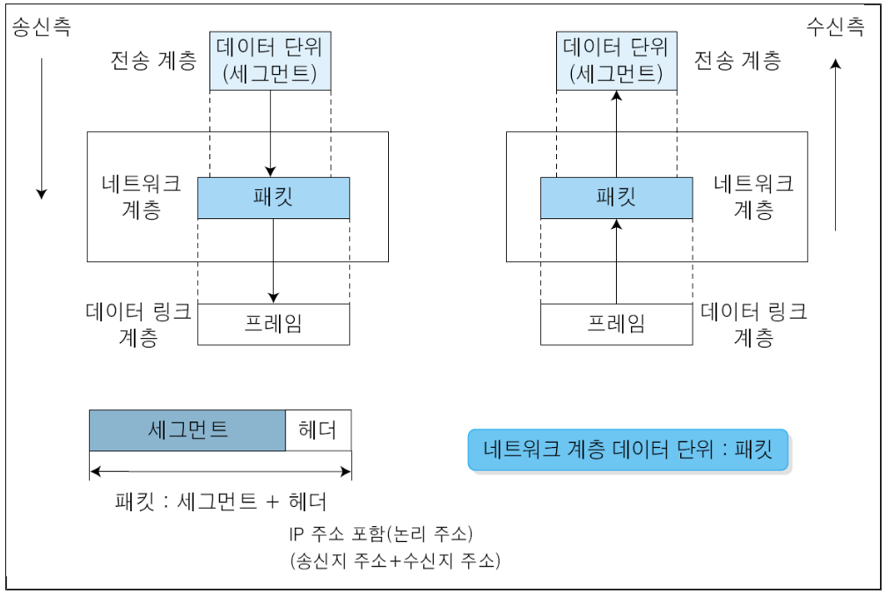
OSI 7 계층별 특징
Layer 3. 네트워크 계층 (Network)
전송 데이터를 목적지까지 경로를 찾아 전송하는 계층입니다.
주소(IP)를 정하고, 경로(Route)를 선택하고, 패킷을 전달하는 것이 가장 핵심인 계층입니다.
네트워크 라우팅 기능이 이 계층에서 이루어집니다.
네트워크 계층에서의 데이터 단위는 패킷입니다.

Slide 13
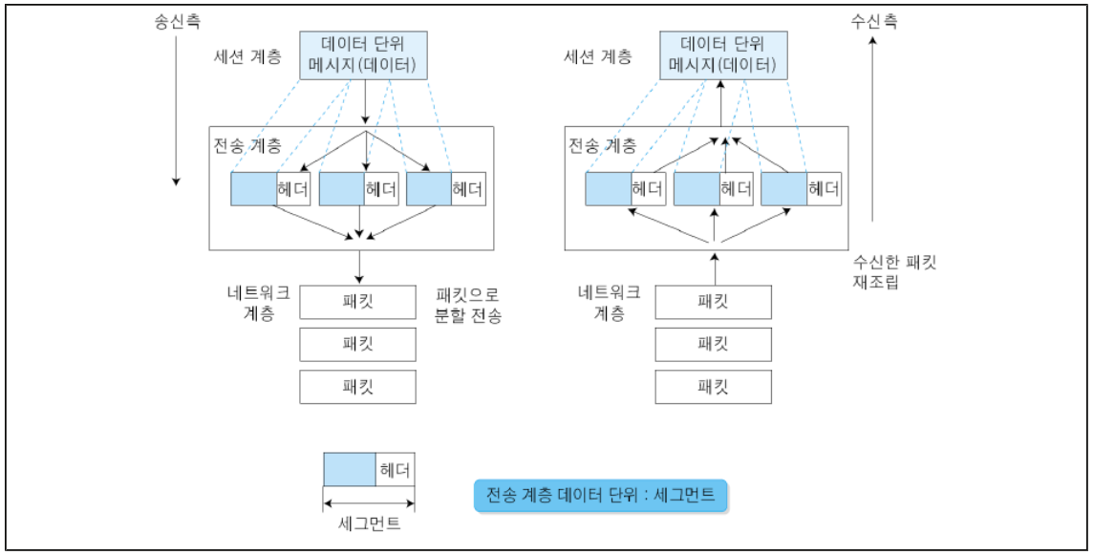
OSI 7 계층별 특징
Layer 4. 전송 계층 (Transport)
데이터를 전송하고 전송 속도를 조절하며, 오류가 발생된 부분은 다시 맞춰주는 계층입니다.
전송 계층은 양 끝단의 사용자들이 신뢰성 있는 데이터를 주고 받게 해주는 역할을 합니다.
보통 TCP 프로토콜을 주로 사용합니다.
데이터를 전송 받은 경우, 전송 계층에서 데이터를 합산하여 세션 계층으로 보내주게 됩니다.
헤더에 송/수신지 포트 번호를 포함하여 전달하는 계층입니다.
데이터 전송 단위는 TCP는 Segment, UDP는 Datagram이 됩니다.

Slide 14
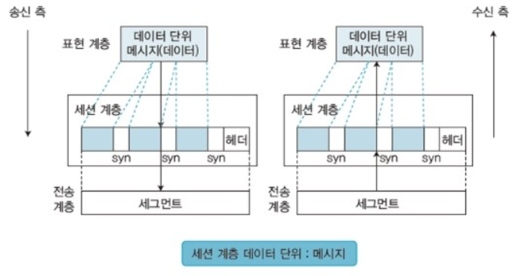
OSI 7 계층별 특징
Layer 5. 세션 계층 (Session)
네트워크 상 양쪽 연결을 관리하고 연결을 지속시켜주는 계층입니다.
응용 프로그램 계층 사이의 접속을 설정ㆍ유지ㆍ종료시키는 역할을 합니다.
세션을 만들고 유지하며 세션 종료, 전송 중단 시 복구 기능이 있습니다.
세션 계층에서 TCP/IP 세션을 만들고 없애게 됩니다.
통신하는 사용자들을 동기화하고 오류 복구를 진행합니다.
통신 연결은 포트 기반으로 구성하여 연결됩니다.

Slide 15
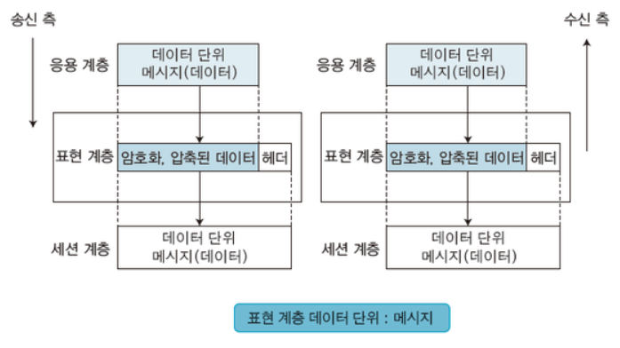
OSI 7 계층별 특징
Layer 6. 표현 계층 (Presentation)
컴퓨터 시스템과 네트워크 사이에서 요구하는 포멧으로 맞춰주는 기능을 담당합니다.
응용 계층으로부터 전달 받거나 전송하는 데이터의 인코딩 및 디코딩이 이루어지는 계층입니다.
일종의 확장자라고 생각하면 되며, 아래와 같은 3가지 기능을 갖고 있습니다.
송신자에서 온 데이터를 해석하기 위한 응용 계층 데이터 부호화
수신자에서 데이터의 압축을 풀 수 있는 방식으로 된 데이터 압축
데이터의 암호화 및 복호화

Slide 16
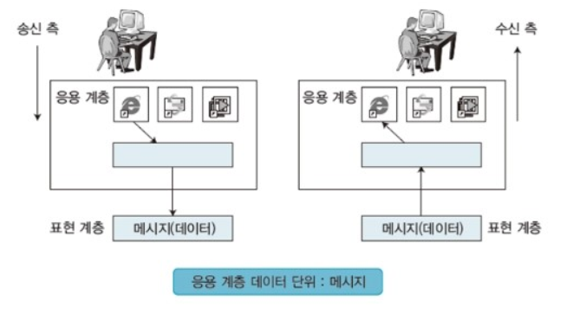
OSI 7 계층별 특징
Layer 7. 응용 계층 (Application)
사용자 또는 애플리케이션이 네트워크에 접근할 수 있도록 해주는 역할을 합니다.
사용자를 위한 인터페이스를 지원합니다.
사용자에게 보이는 유일한 계층입니다.
메일 전송, 인터넷 접속 등의 작업을 수행할 수 있습니다.
응용 서비스나 프로세스가 바로 응용 계층에서 동작합니다.

